Slide 1
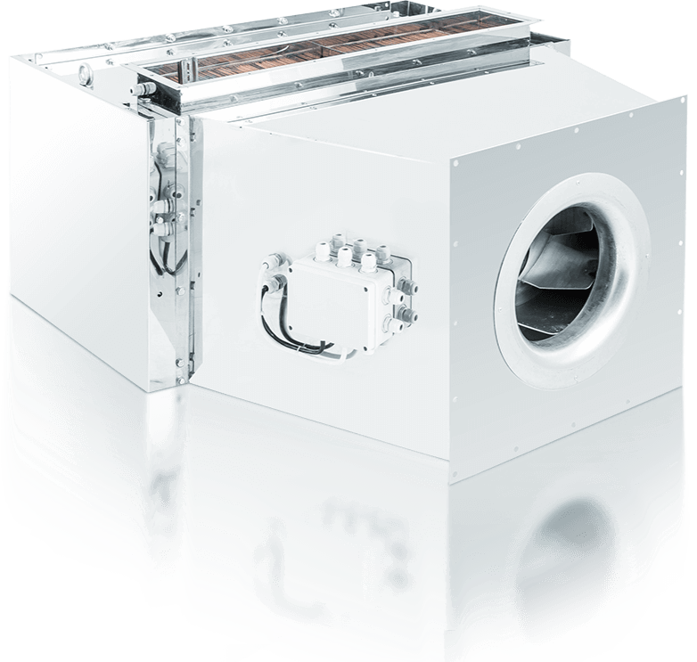
Технологии энергоэффективности современных систем охлаждения воздуха

Slide 2
О нас
Мы группа компаний, которые разрабатывают, производят и успешно внедряют оборудование охлаждения и кондиционирования воздуха (BIO и H-BIO), на базе энергоэффективной и экологически «чистой» технологии TESSO, основанной на принципе регенеративного косвенно-испарительного охлаждения (РКИО), где хладагентом является обыкновенная вода.
НИОКР занимается компания ООО «ТЕССО ТЕХНОЛОДЖИС», которая имеет в составе разработчиков самого высокого уровня, с более 25-ти летним опытом работы в области получения холода. Компания тесно сотрудничает с ведущими учеными и специалистами института им. Баумана и др., научных центров.
Компания ООО «Фратрия МП» является основным производителем оборудования, а также занимается развитием бизнеса путем создания региональных технических центров и организацией дилерской сети реализации BIO и H-BIO в РФ и зарубежом.
Мы готовы предложить новейшие разработки, различных модификаций оборудования BIO и H-BIO с минимальным энергопотреблением и загрязнением окружающей среды. Ввиду актуализации развития программы импортозамещения все материалы и комплектующие на 95-100% применяются Российского производства.

Slide 3
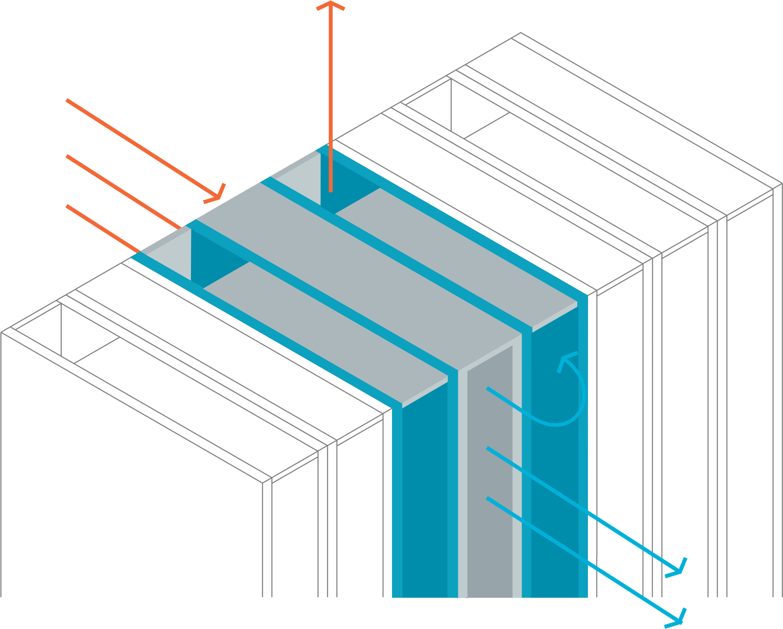
Технология TESSO
Главным компонентом оборудования TESSO является уникальный теплообменник, работающий на принципе регенеративного косвенно-испарительного охлаждения (РКИО), в котором в качестве хладагента используется обычная вода.
Увлажнённый и частично, повторно-нагреваемый воздух Т3=Т1-3…7°С, φ(95-100%)
Вспомогательный поток 25-35 % от полного потока, отбираемый после охлаждения тёплого воздуха и направляемый противотоком для испарения воды (отводится в атмосферу или на технические нужды);
Тёплый воздух
Полный поток 100%;
Температура тёплого воздуха Т1, °С;
Абсолютная влажность (влагосодержание обрабатываемого воздуха d1, г/кг);
Охлаждённый воздух
Основной поток к потребителю 65-75% от полного потока;
Температура охлаждённого воздуха Т2=Т1-∆Т, °С (снижение температуры тёплого воздуха);
Абсолютная влажность охлажденного воздуха d2 = d1 (не изменяется);

Slide 4
Как это работает
Теплообменник регенеративного косвенно-испарительного охлаждения (РКИО) состоит из чередующихся, собранных попарно пластин капиллярно-пористого материала, имеющих с одной стороны водонепроницаемое покрытие. Они развернуты друг к другу либо с водонепроницаемой стороны, либо капиллярно-пористой поверхностью.
Проходя сквозь теплообменник, горячий воздух (полный поток) охлаждается в каналах образуемых пластинами, развернутыми друг к другу водонепроницаемой стороной при соприкосновении с их холодной поверхностью.
Снижение температуры самих же пластин происходит за счёт испарения воды в их капиллярно-пористом слое, при прохождении части охлажденного воздуха 25-35% от полного потока (вспомогательный поток), который двигается в противоположном направлении с обратной стороны пластин (в соседних каналах), образованных расположенными друг к другу капиллярно-пористыми поверхностями.
Движущийся противотоком воздух (вспомогательный поток), выпаривает воду из капиллярно-пористого слоя, увлажняется и повторно нагревается (через стенку пластины), после чего он отводится в атмосферу или на технические нужды. При этом значительно большая часть (65-75% от полного потока) охлажденного воздуха направляется потребителю (основной поток).

Slide 5
Простота обслуживания
Предлагаемое оборудование может эксплуатироваться как в любых отапливаемых или неотапливаемых помещениях, как и снаружи на крышах, балконах, во дворах и прочих местах, так как не требует постоянного надзора и обслуживания. Простота конструкции достигается за счёт использования новейших достижений и технологий, позволяющих обеспечивать эффективную эксплуатацию не привлекая специально обученного персонала, не требует сложных и дорогих материалов, приборов и оборудования для текущего обслуживания, экономя время и деньги потребителя.

Slide 6
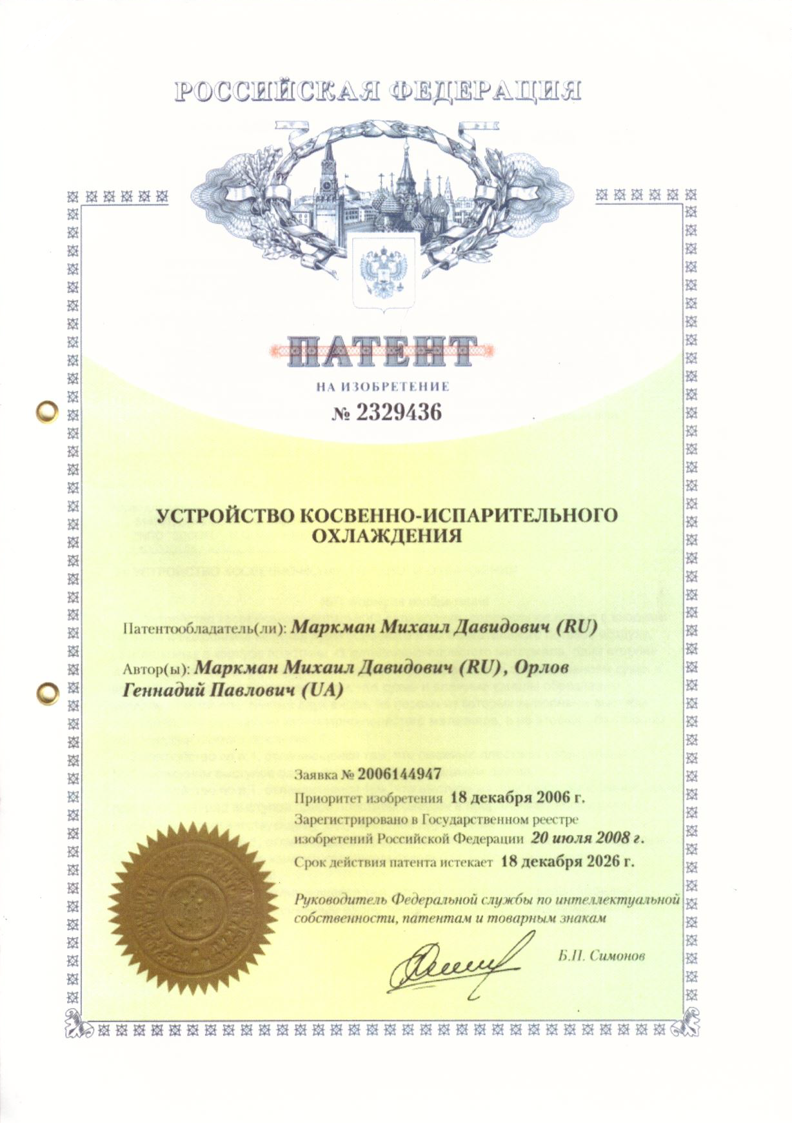
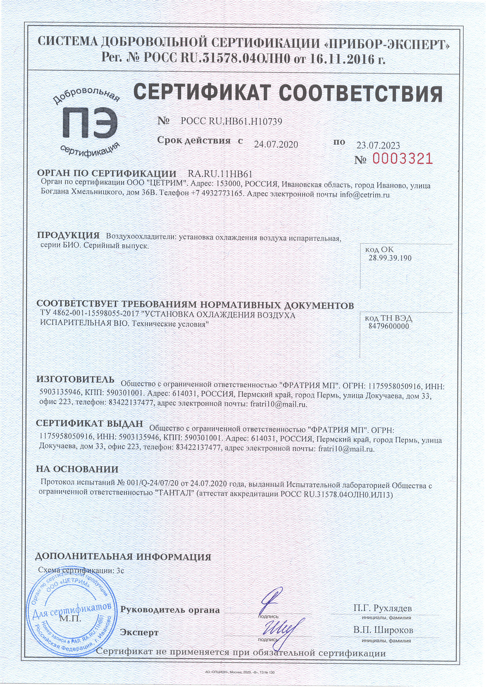
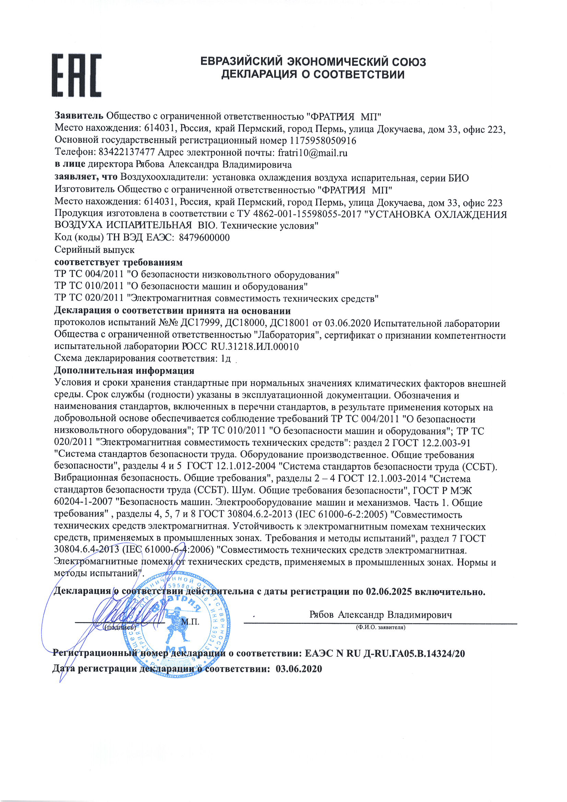
Сертификаты
Все наши ранее созданные разработки имеют сертификацию. Все последующие разработки также будут проходить добровольную сертификацию. Готовы оказывать техническую помощь в проведении.

Slide 7
Сравнение затрат с фреоновыми установками

Slide 8
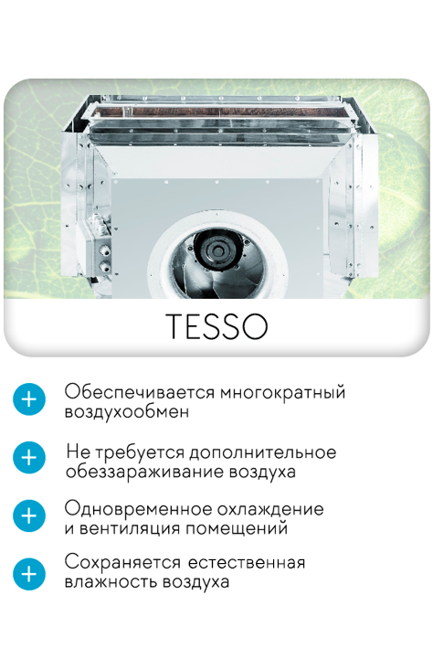
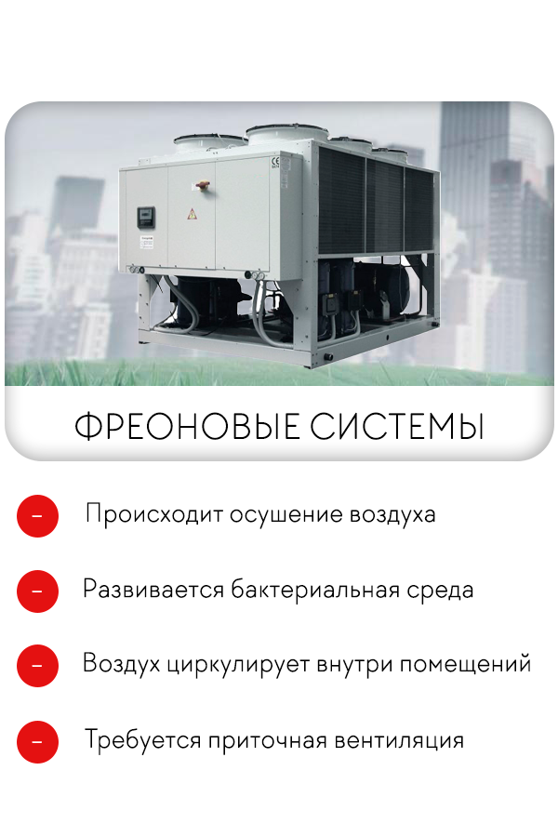
Преимущества

Slide 9
Пример сравнения затрат
Технико-экономическое обоснование использования оборудования TESSO. Для охлаждения приточного воздуха в помещении площадью 1 500 м2, производство полимерных сеток для агропромышленных комплексов.
Параметр | Кондиционер косвенного испарения TESSO | Приточный агрегат с классическим фреоновым охладителем
Расход приточного воздуха , м3/ч | 24 000 | 24 000
Наружный воздух, м3/ч | 24 000 | 24 000
Температура наружного воздуха, °C | 32 °C | 32 °C
Тариф на электроэнергию, руб./кВт*ч | 5
Тариф на воду, руб./м3 | 30
Температура приточного (охлажденного) воздуха, С | 20,2 °C | 20,2 °C
Относительная влажность приточного воздуха, % | 70 | 56
Мощность охлаждения, кВт | 97,5 | 145
Потребление воды, м3/ч | 0,146 | 0
Электрическая мощность вентилятора, кВт | 12,0 | 10,0
Электрическая мощность компрессора, кВт | 0 | 58
Электрическая мощность насосного оборудования, кВт | 0,1 | 0
Суммарное электропотребление, кВт | 12,1 | 67,8
Коэффициент COP (отношения мощности охлаждения к потребляемой мощности) | 8,06 | 2,13
Стоимость вентиляционного и холодильного оборудования, обеспечивающего подачу и охлаждения приточного воздуха, руб. | 2 800 000 ₽ | 3 179 000 ₽
Монтаж оборудования | 560 000 ₽ | 1 271 600 ₽
Итого оборудование + монтаж | 3 360 000 ₽ | 4 450 600 ₽
Стоимость подведения электричества на объект и подключения оборудования (исходя из расчета 35 000 руб./1 кВт) | 423 500 ₽ | 2 373 000 ₽
Итого капитальные затраты, руб. | 3 783 500 ₽ | 6 823 600 ₽

Slide 10
Пример сравнения затрат
Параметр | Кондиционер косвенного испарения TESSO | Приточный агрегат с классическим фреоновым охладителем
Стоимость эксплуатации 1 часа оборудования, руб./час | 64,89 ₽ | 339 ₽
Продолжительность периода эксплуатации, в днях | 60 | 60
Часов работы в день | 12 | 12
Часов работы в год | 720 | 720
Стоимость энергоресурсов руб./год | 46 719 ₽ | 244 080 ₽
Стоимость обслуживания системы, руб./год | 37 835 ₽ | 136 472 ₽
Итого текущие затраты руб./год: | 84 554 ₽ | 380 552 ₽
Стоимость владения системы после 1 года | 3 868 054 ₽ | 7 204 152 ₽
Стоимость владения системы после 2 года | 3 952 608 ₽ | 7 584 704 ₽
Стоимость владения системы после 3 года | 4 037 162 ₽ | 7 965 256 ₽
Стоимость владения системы после 4 года | 4 121 716 ₽ | 8 345 808 ₽
Стоимость владения системы после 5 года | 4 206 270 ₽ | 8 726 360 ₽
Стоимость владения системы после 6 года | 4 290 824 ₽ | 9 106 912 ₽
Стоимость владения системы после 7 года | 4 375 378 ₽ | 9 487 464 ₽
Стоимость владения системы после 8 года | 4 459 932 ₽ | 9 868 016 ₽
Стоимость владения системы после 9 года: | 4 544 486 ₽ | 10 248 568 ₽
Стоимость владения системы после 10 года: | 4 629 040 ₽ | 10 629 120 ₽

Slide 11
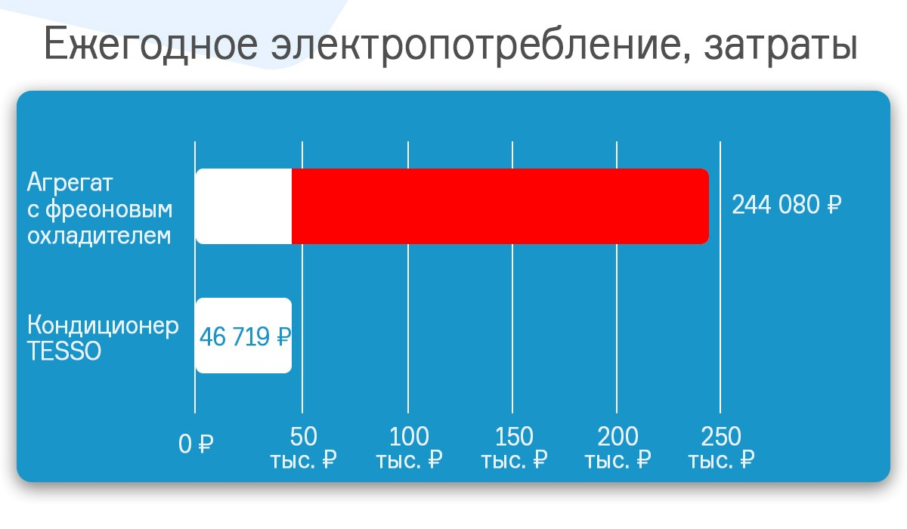
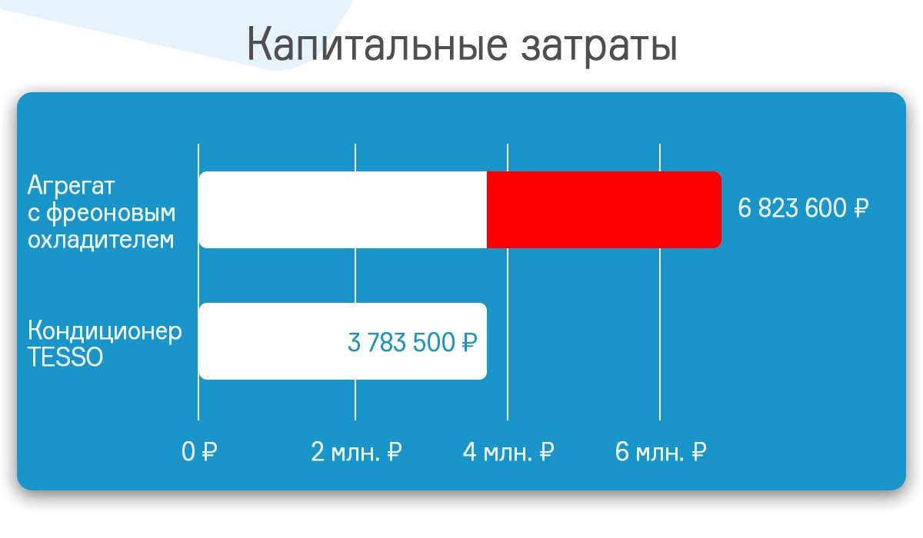
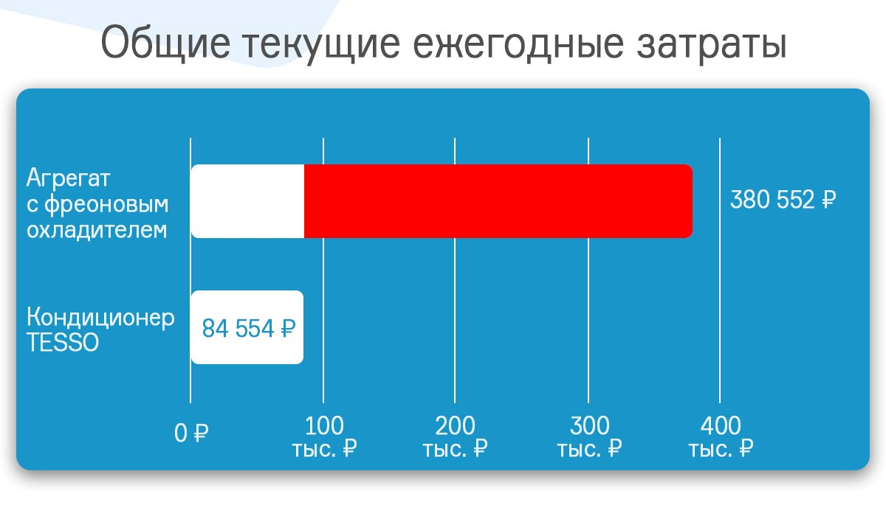
Пример сравнения затрат
Ежегодное электропотребление, затраты
Капитальные затраты
Общие текущие ежегодные затраты

Slide 12
Итог сравнения
Преимущества системы кондиционирования TESSO в сравнении с фреоновым оборудованием на примере расчета для конкретного производственного помещения:
Фреоновая установка на 25% снижает влажность, т.е. «сушит» воздух.
Ежегодное энергопотребление TESSO в 5 раз ниже, чем у фреоновых установок.
Стоимость ежегодного обслуживания системы TESSO в 3,6 раза ниже.
Суммарные текущие затраты за год эксплуатации у системы TESSO в 4,5 раза ниже.
По коэффициенту COP (отношение мощности охлаждения к потребляемой мощности) оборудование TESSO почти в 4 раза превосходит фреоновый аналог.
Стоимость оборудования TESSO на 13% ниже, чем фреоновые установки аналогичной мощности.
Стоимость монтажа оборудования TESSO в 2,3 раза ниже.
Итого суммарная стоимость оборудования и монтажа системы TESSO на 33% ниже.
Стоимость подведения электричества к оборудованию TESSO и подключение в 5,6 раза ниже.
Капитальные затраты на систему TESSO – почти в 2 раза ниже.
Стоимость эксплуатации 1 часа оборудования системы TESSO в 5 раз ниже.

Slide 13
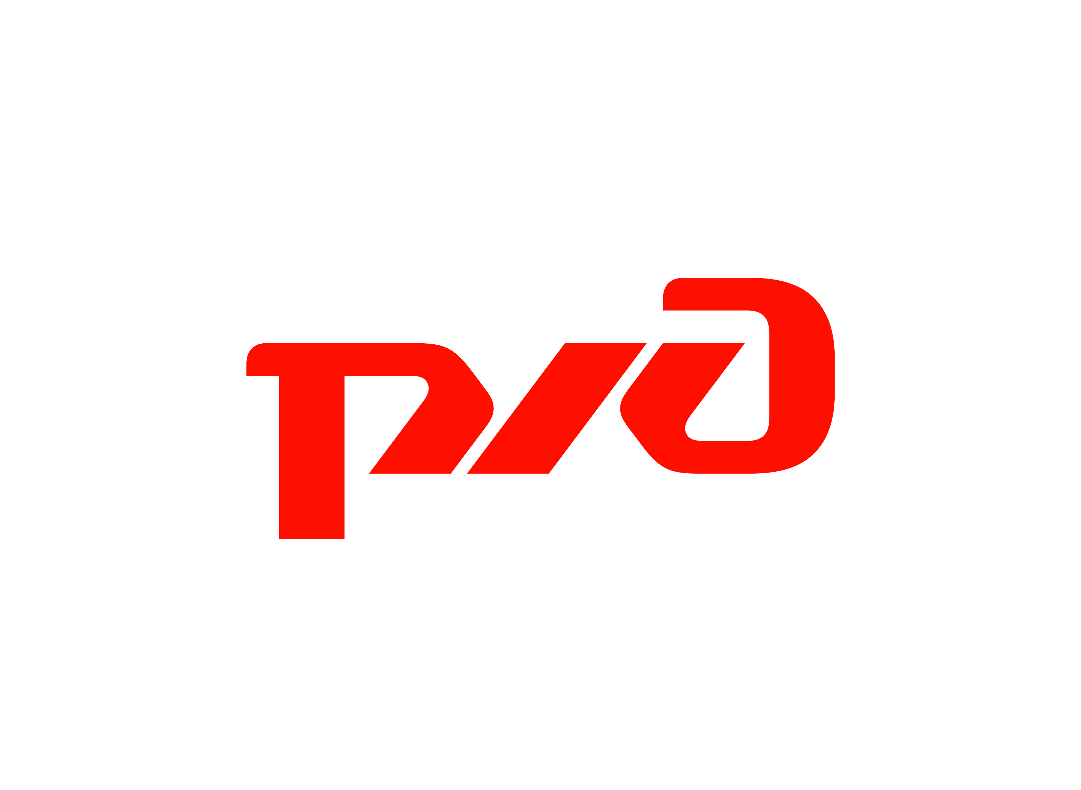
Реализованные проекты
НЕФТЕСЕРВИСНАЯ КОМПАНИЯ
- Охлаждение производственных цехов
СТАЛЕЛИТЕЙНЫЙ КОМБИНАТ
- Охлаждение рабочих мест крановщиков
ПРОИЗВОДСТВО МЕТАЛЛОПРОДУКЦИИ
- Охлаждение рабочих мест крановщиков
Охлаждение ресторанных комплексов на черноморском побережье
МОСКОВСКИЙ МЕТРОПОЛИТЕН
- Охлаждение машинного зала
РОССИЙСКИЕ ЖЕЛЕЗНЫЕ ДОРОГИ
- Охлаждение вагонов класса «плацкарт» и спец.вагоны

Slide 14
Крупные проекты 2022 года
ТЕХНИЧЕСКОЕ ОБСЛУЖИВАНИЕ И РЕМОНТ АВИАЦИОННЫХ СУДОВО
- модернизация приточно-вытяжной вентиляции с охлаждением воздуха
МЕТАЛЛУРГИЧЕСКИЙ КОМБИНАТ
- Охлаждение пультов управления
ПРИБОРОСТРОИТЕЛЬНАЯ КОМПАНИЯ
- Охлаждение высокоточного оборудования
ИНЖИНИРИНГОВАЯ КОМПАНИЯ «РОСАТОМ» - Охлаждение машинных залов
Охлаждение в качестве центрального кондиционирования
Мечеть в Шымкенте

Slide 15
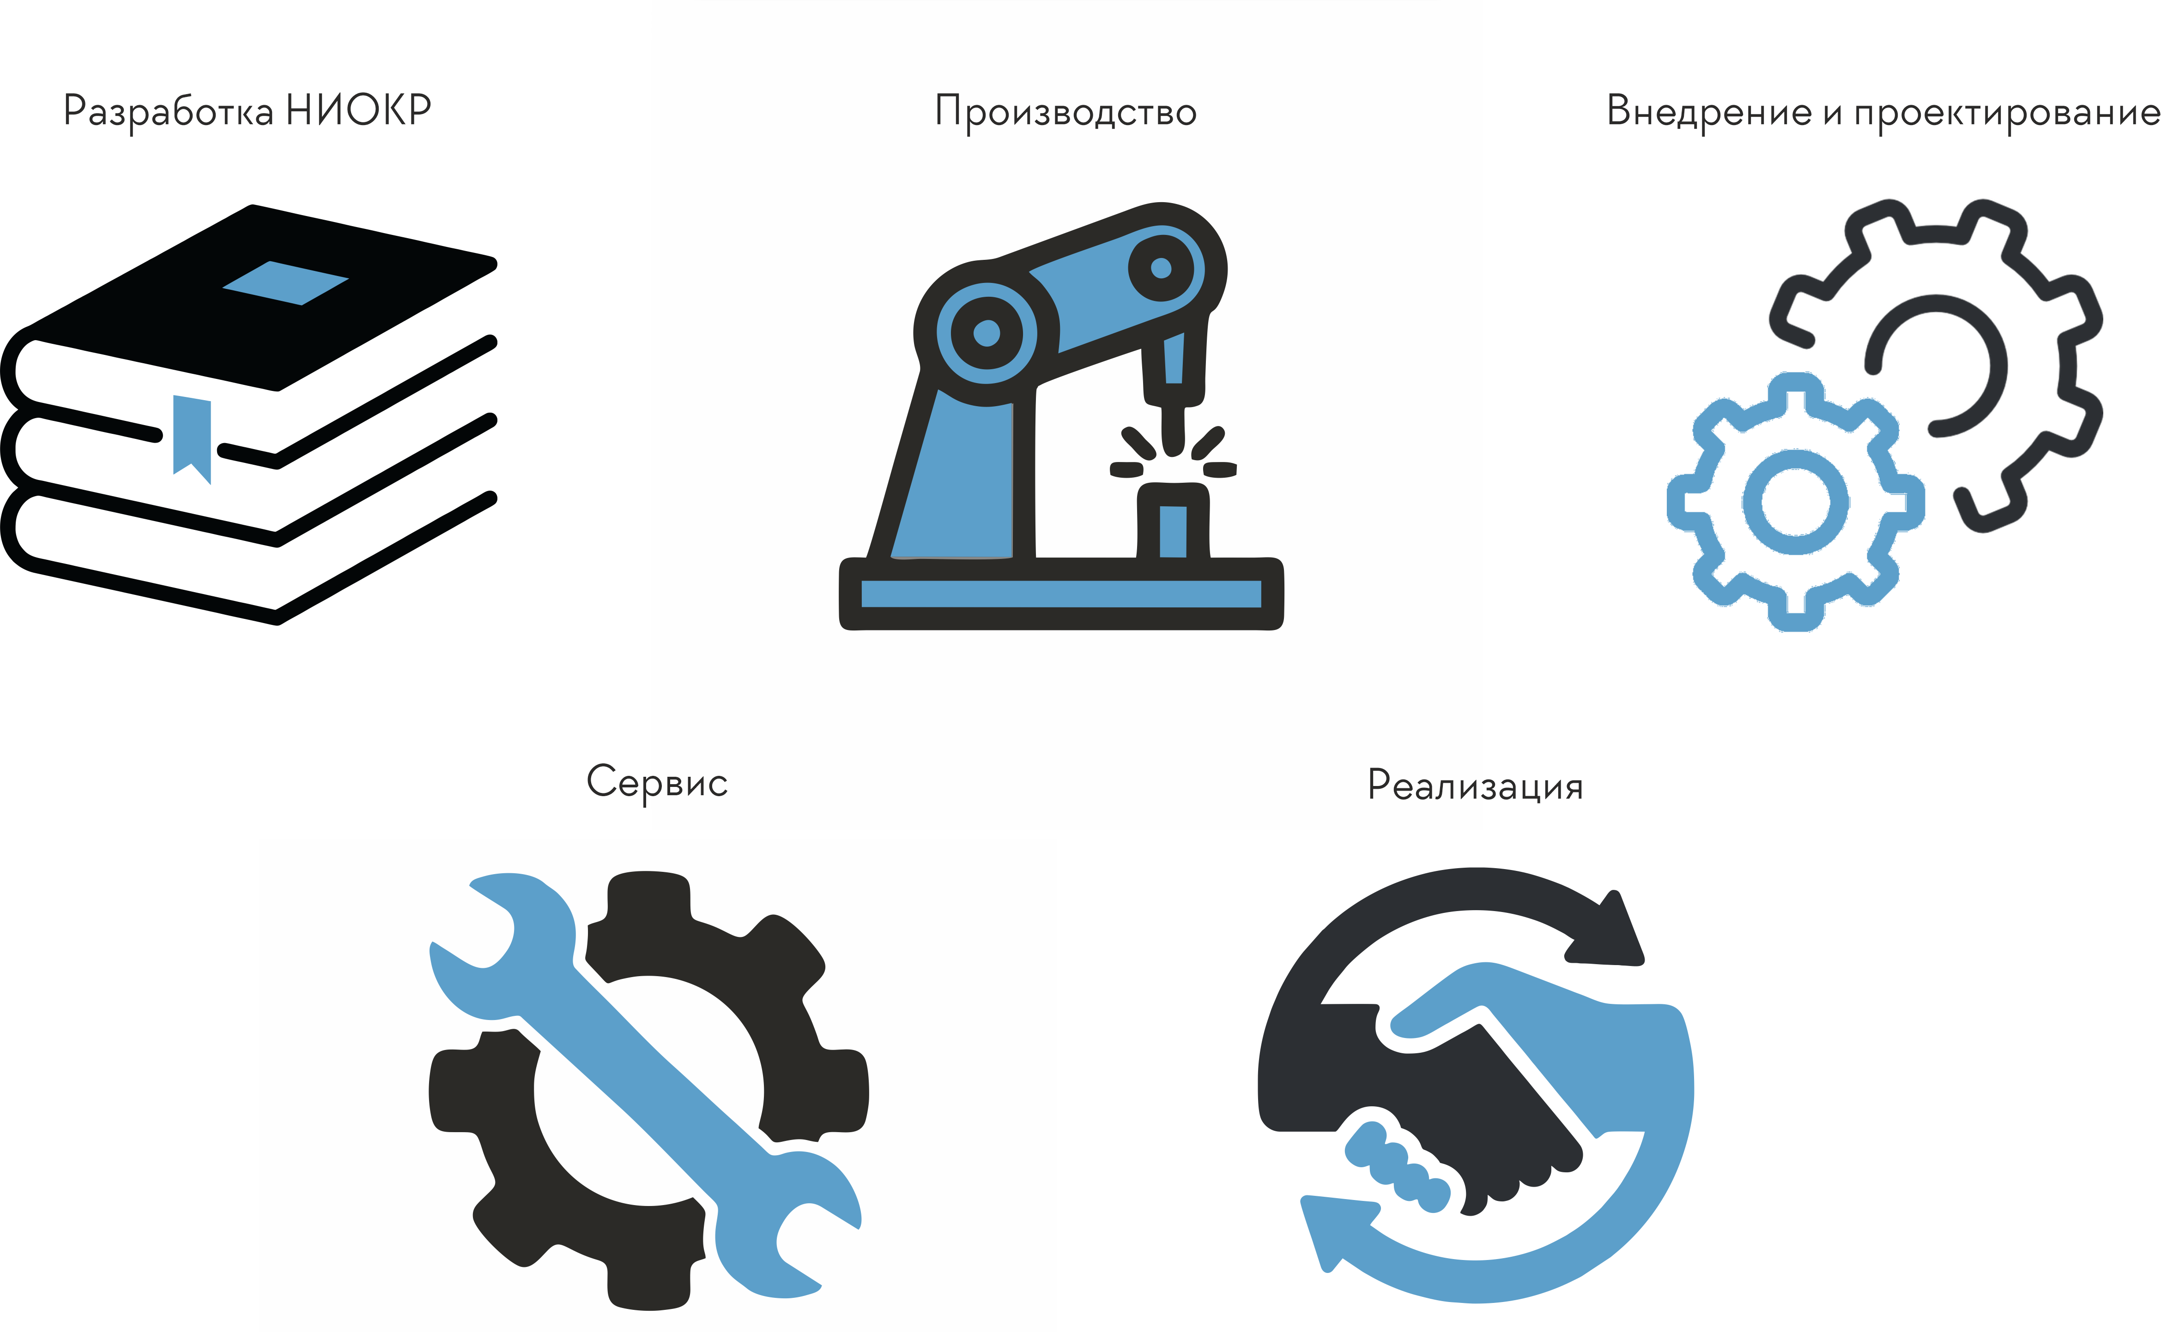
Предложение региональным партнёрам по освоению рынка кондиционирования систем охлаждения воздуха, продукции BIO и H-BIO

Slide 16
Бизнес-модель

Slide 17
Группа компаний
г.Пермь
TESSO
Технолоджис
ФРАТРИЯ МП
Юридический/почтовый адрес: | 614023, Пермский Край, г. Пермь, ул. Буксирная, д. 4, к. 4
Юридический/почтовый адрес: | 614031, Пермский край, г. Пермь, ул. Докучаева, д. 33, офис 223
Контакты:
Телефон: 8(342) 213-74-77 | E-mail: sale@tesso.world

